Slide 1
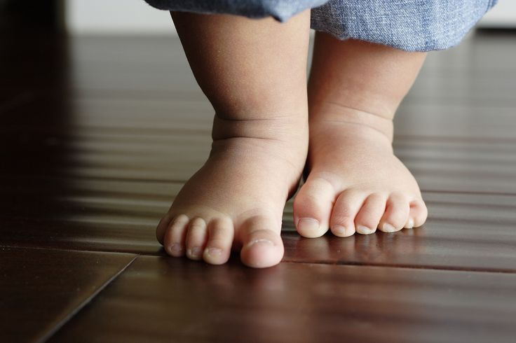
Тема: как приучить ребенка ходить на горшок
Выполнила:
Воспитатель 2-ой младшей группы
"Детский сад "Ручеёк"
ГБОУ СОШ №1
города Похвистнево
Овчинникова И.А.
г. Похвистнево, 2016г.
https://yandex.ru

Slide 2
Цели:
1.Выяснить с какого возраста следует обучать ребенка ходить на горшок.
2. Определиться с признаками по которым можно понять, что малыш готов к процессу обучения.
3. Выявить основные способы, которыми можно обучить ребенка ходить на горшок.
4. Разобраться в разновидностях детских горшков.

Slide 3
Задачи:
Донести до родителей информацию, касаемо предпочтительного возраста для обучения ребенка и приметы по которым можно понять, что малыш готов к процессу обучения.
Разобрать 5 способов обучения «как приучить ребенка ходить на горшок»
Знать какие виды горшков наиболее используемые, и уметь применять свои знания на практике.

Slide 4
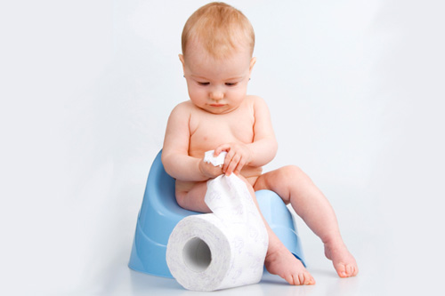
Общие положения
Горшок – это новый для ребенка предмет, а в некоторых случаях даже пугающий, ведь малыш не понимает, почему его пытаются усадить. Именно поэтому иногда ребенок плачет на горшке и не хочет сидеть на нем.
И вот на этом этапе многие родители совершают крупную ошибку, начиная ругать малыша и повышать голос. Естественно, эффект достигается противоположный. А вот при достижении результата (если ребенок смог сходить в горшок), обязательно должна последовать похвала. Но не следует поощрять кроху различными вкусностями. Достаточно ласковых слов!
http://lovingmother.ru/

Slide 5
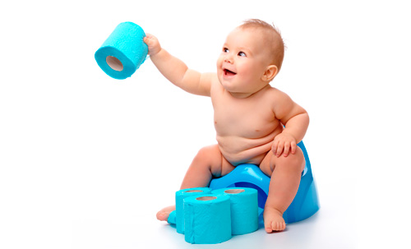
Какой оптимальный возраст приучения ребенка к горшку
Практически всех родителей интересует, когда сажать ребенка на горшок.
Наиболее оптимальным возрастом для этого является период 18-24 месяца.
Часто мамы беспокоятся по поводу того, что ребенку уже год, а он не хочет садиться на горшок.
На самом деле малыш в возрасте до 18 месяцев просто не в состоянии контролировать наполнение своего кишечника и мочевого пузыря. Поэтому он просто не может попросить, чтобы его посадили на горшок. Тут больше работают рефлексы. т.е. ребенок делает все свои дела, потому что его посадили. Если же родители упустили момент, то мокрые штанишки обеспечены. А вот в возрасте двух лет ситуация совсем другая.
Если ребенок в 2 года не ходит на горшок, то тут появляется возможность речевого воздействия, т.е. с ним можно поговорить. Кроме того, в этом возрасте малыш и сам в состоянии связно сказать, чего он хочет.
http://lovingmother.ru/

Slide 6
приметы, по которым можно понять, что малыш готов к процессу обучения:
Если заметно увеличился интервал между мочеиспусканиями. Если он достиг двух часов, то можно смело приступать;
Если у ребенка выработался примерный режим опорожнения кишечника;
Ребенок уже понимает смысл слов «писать» и «какать». Это может быть еще возраст, когда эти процессы не контролируются ребенком;
У ребенка начинает проявляться тяга к самостоятельности. Это нужно всячески поощрять;
Ребенок уже обращает внимание на мокрые штаны. Если вы поставили перед собой цель приучить малыша к горшку, то ни в коем случае не ругайте его. Тут делайте больше акцент на том, что ему неудобно и неприятно;
Ребенок понимает, для чего предназначен горшок. Ни в коем случае малыш не должен к нему относиться, как к игрушке.

Slide 7
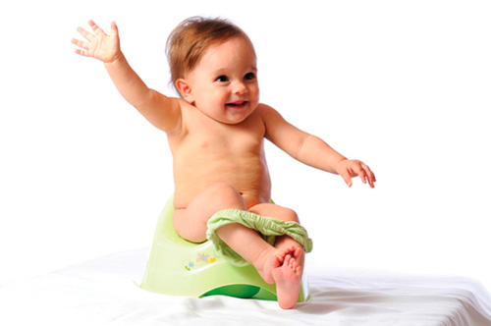
Как приучить ребенка ходить на горшок: основные способы
1. Личный пример
В каждом из нас уже на генетическом уровне заложено то, что мы копируем поведение тех людей, которые для нас являются авторитетом. В природной среде такое поведение спасает жизнь детенышам. Поэтому не стоит стесняться. Ребенок должен видеть, что от него требуют и как это делается.
И основным советом по поводу того, как приучить ребенка к горшку, является полное исключение таких слов, как «надо», «должен» и им подобным. Детское любопытство после многократного повторения возымеет свое действие.
http://lovingmother.ru/

Slide 8
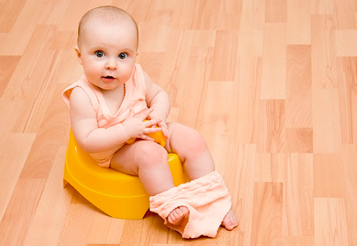
2. Развивайте навык в игре
У ребенка горшок должен быть связан с яркими позитивными впечатлениями. Например, можно сделать импровизированную мишень и положить ее на дно горшка, чтобы ребенок струей попадал в ее центр. Можно поиграть в «морской бой», потопив вражеские корабли. Все тут зависит от фантазии родителей.
Тут важно не переборщить. Откажитесь от использования горшков, оснащенных различными «наворотами», например, рулем. Они будут только отвлекать малыша от основной цели того, почему он сел на горшок.
3. Поможет смена места
Если у ребенка закрепилось негативное отношение к горшку, то после некоторой паузы предложите ему альтернативу. Попробуйте приобрести детский стульчик с горшком или поменяйте место. Вполне возможно, что он более благосклонно отнесется к таким изменениям.
http://lovingmother.ru/

Slide 9
4. Покажите преимущества взрослого поведения
Если вы не знаете, как ребенка 3 лет приучить к горшку, то этот способ будет наиболее оптимальным. Очертите для него круг привилегий, которые его ожидают, если он сходит по своим «делам» в горшок.
Ни в коем случае не следует использовать принуждение, но последствия должны быть ему известны. Это может быть испачканное сиденье любимого велосипеда или лучшие трусики и т.д.
5. Создайте ритуал
Этот способ эффективен, так как дети очень любят привычные действия. Наверное, каждые родители сталкивались с ситуацией, когда их ребенок просил много раз подряд посмотреть определенный мультик или почитать книжку.
Попробуйте сделать процесс сидения на горшке с утра определенным ритуалом, чтобы привлечь внимание малыша.
http://lovingmother.ru/

Slide 10
Процедура повторного приучения к горшку
Иногда возникают ситуации, что ребенок перестал ходить на горшок.
Причем это может быть даже в возрасте 3-4 лет. Причины для этого могут быть разные:
Смена обстановки. Это может быть переезд, поступление в детский садик и т.д. Такие изменения могут вызвать у малыша протест даже в тех вещах, которые раньше он делал с удовольствием;
В возрасте трех лет у малыша начинается переломный период становления его характера. В этот период он стремится сделать все наоборот. В этом случае родителям нужно просто потерпеть;
Могут повлиять и семейные проблемы. Если родители ругаются при ребенке, он может замкнуться в себе, что однозначно скажется на его поведении;
При прорезывании зубов или болезненном состоянии у малыша мысли направлены в другое русло. Поэтому ребенок может перестать проситься на горшок.
Поэтому при повторном приучении к горшку важно определить причину отказа и направить все силы на ее устранение. И опять же не следует оказывать давления, и будьте терпеливы!

Slide 11
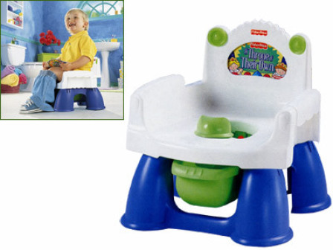
Виды детских горшков
Музыкальный горшок
начинает играть, когда ребенок сделает в него свои дела. И вы сразу услышите, когда можно снимать его с горшка.
Но велика вероятность того, что музыкальный горшок выработает условный рефлекс на воспроизводимую мелодию. И услышав ее где-нибудь в магазине, малыш может сделать свое «мокрое» дело.
http://www.baby.ru/

Slide 12
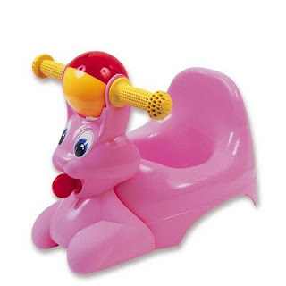
Горшок-игрушка
привлекает к себе внимание ребенка, и помогает быстрее научить малыша им пользоваться.
Но использовать такой горшок постоянно не рекомендуется, так как он провоцирует ребенка сидеть на горшке дольше, чем нужно, а это вредно для здоровья.
По этой же причине не желательно давать ребенку, сидящему на горшке, игрушки и книжки. Они заставят его забыть об основном занятии. Мой совет. Начните с самых простых моделей, и, если ваш малыш упорно игнорирует горшок, можете приобрести «декоративный» горшок.
http://www.baby.ru/

Slide 13
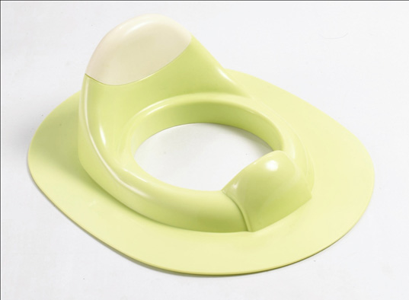
Сиденье на унитаз
лучше использовать, когда малыш подрастет (к 4-5 годам). То есть в том возрасте, когда он уже достает ногами до пола, сидя на унитазе.
Дело в том, что когда ноги опираются о пол, человеку легче принять позу, удобную для дефекации (слегка наклонившись вперед и приблизив колени к животу).
Но можно начать пользоваться взрослым унитазом и раньше, если использовать ступеньку-подставку для ног. С помощью подставки ребенку легче сесть на унитаз. А после посещения туалета он может придвинуть ее к раковине и вымыть ручки.
Да, небольшое замечание! Не спускайте воду, пока ваш малыш сидит на унитазе. Неожиданный громкий звук и холодные капли могут его напугать, и он может отказаться от пользования унитазом.
http://www.baby.ru/

Slide 14
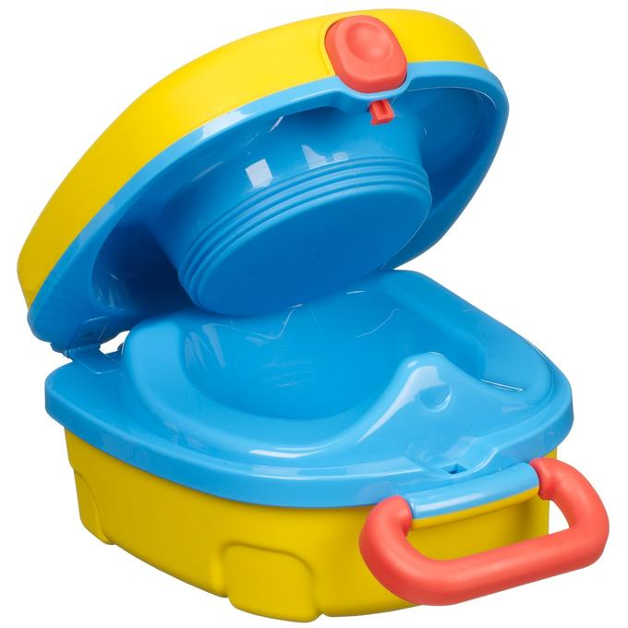
Дорожный (складной) горшок
Складной горшок удобен в поездках, в гостях, в поликлинике и на прогулке, так как не все дети соглашаются ходить «под кустик».
Пластиковый корпус горшка раскладывается, и на нем закрепляется одноразовый вкладыш-пакет. Он не промокает и не пропускает запахи, а после использования герметично закрывается и выбрасывается.
Но я знаю, что дети часто отказываются садиться на незнакомый горшок, поэтому «потренируйтесь» дома, перед тем как брать его с собой в дорогу.
http://cdn.st100sp.com/

Slide 15
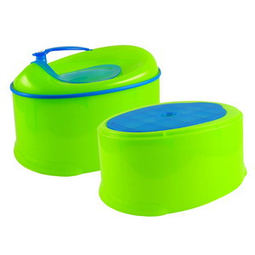
Горшок-трансформер
Горшок-трансформер «взрослеет» вместе с малышом, позволяя перейти от горшка к взрослому унитазу.
В собранном виде это горшок-стульчик для малышей. В разобранном виде нижняя часть горшка — это подставка-ступенька, а верхняя часть – сиденье на унитаз.
http://www.baby.ru/

Slide 16
Заключение
Как видите, приучение ребенка к горшку – сложный и системный процесс. Но при правильном подходе никаких проблем не возникнет. Время при этом может быть затрачено разное, ведь каждый ребенок индивидуален. Поэтому сроки, указанные в различных методиках очень условны. Придерживайтесь указанных пяти способов, и процесс приучения к горшку значительно упростится.

Slide 17
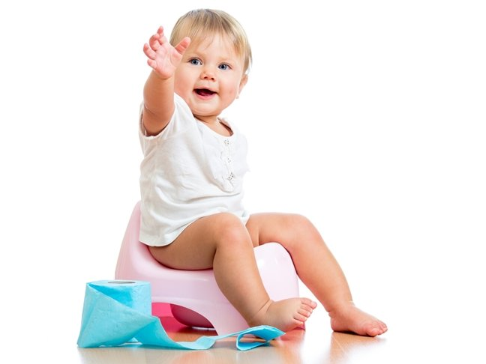
Спасибо за внимание!!!
https://yandex.ru

